Slide 1
复变函数的导数
自变量增量：
因变量增量：
微商：
导数：微商的极限（如果存在的话）

Slide 2
例题
例1、求 的导数
一般地 ，这里 为正整数。

Slide 3
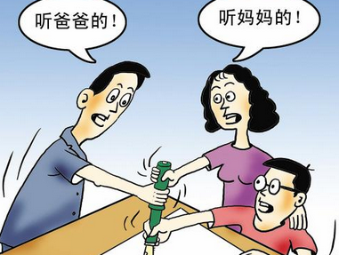
例题
例1.2 函数 是否可导？
时？
时？

Slide 4
导数的法则
参考教材16页

Slide 5
解析函数的概念
如果函数 在 及 的某个领域内可导，则称 在 处解析
如果 在 处不解析，则称 为 的奇点。

Slide 6
例题
例1.3 研究函数 的解析性
例1.4 研究 的解析性

Slide 7
解析函数性质
定理1.1 解析函数的加减乘除为解析函数（没意义的点除外）
定理1.2 解析函数的复合函数为解析函数

Slide 8
解析函数的充要条件
定义只是定义，但要用定义来解决问题，很难!
所以我们需要用另外的方式来验证
对于函数 ，其解析性可以通过
的性质来判断，这就是Cauchy-Riemann方程
定理2.1 函数 在 处可导的充要条件是
在点 处可微，且满足下列方程

Slide 9
简略的证明
给定自变量增量
函数增量
假设 可导，记 则有 ，其中
，记
从而

Slide 10
证明续（必要性）
由
因此

Slide 11
证明续（充分性）
假设 在 处可微，且C-R方程成立，则有
其中
因此

Slide 12
证明续（充分性）
利用C-R方程，可以整理得
由 和
得知极限存在

Slide 13
解析条件
定理2.2 函数 在区域D内解析的充要条件是
在D内可微且满足C-R方程。

Slide 14
例题
例2.1 判断下列函数的可导性和解析性
（1）
（2）

Slide 15
习题
Page27
Exercise 2.2 （2），（4）
2.3 （1） （3）
2.4 （1）

